Slide 1

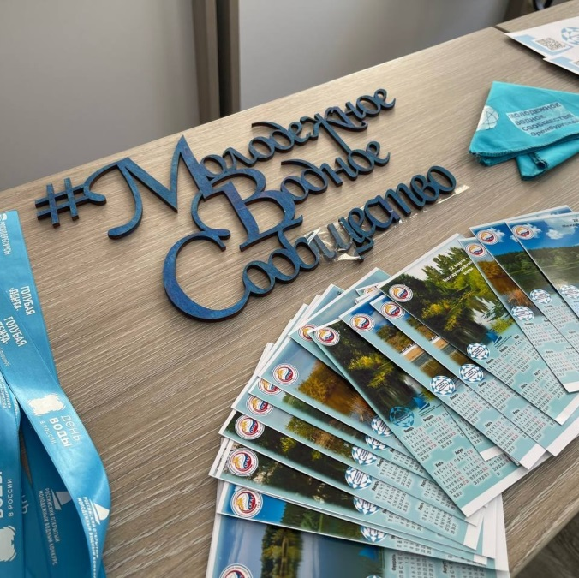
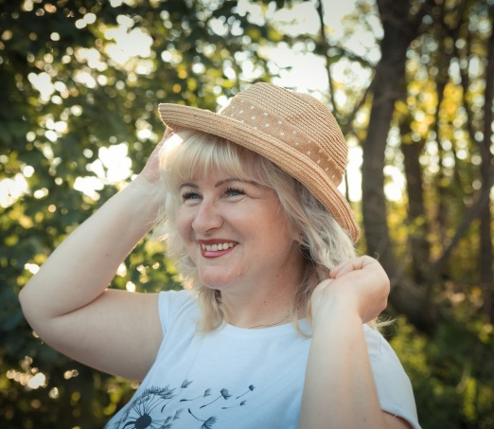
МОЛОДЁЖНОЕ ВОДНОЕ СООБЩЕСТВО ОРЕНБУРГСКОЙ ОЛБАСТИ
С сентября 2022 года
10 участников-
активистов
в составе команды студенты – экологи Оренбургского ГАУ
> 500
человек приняли участие в организованных нами
мероприятиях
17 мероприятий
Сафонова Татьяна Ивановна,
координатор МВС Оренбургской области
Заместитель декана факультета
агротехнологий, землеустройства и
пищевых производств Оренбургского ГАУ,
кандидат биологических наук
организовано и проведено нашей командой.
Из которых 7 мероприятий в 2023-2024 учебном году
Мы продолжаем развитие проекта в
Оренбургской области!

Slide 2

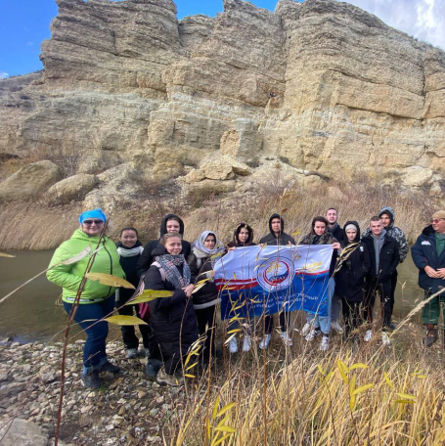
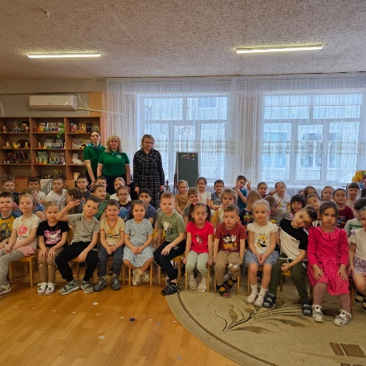
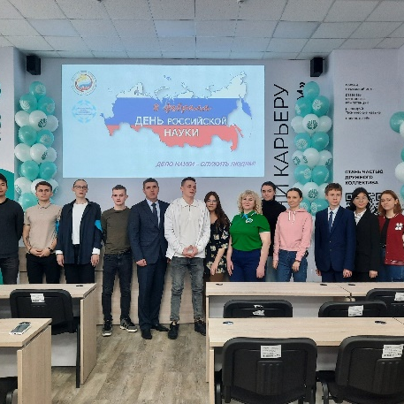
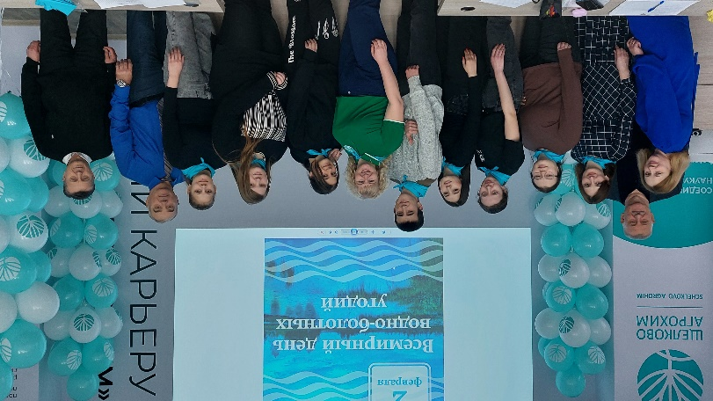
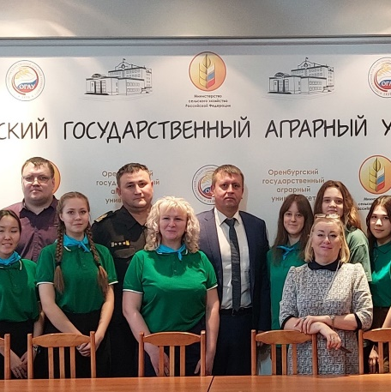
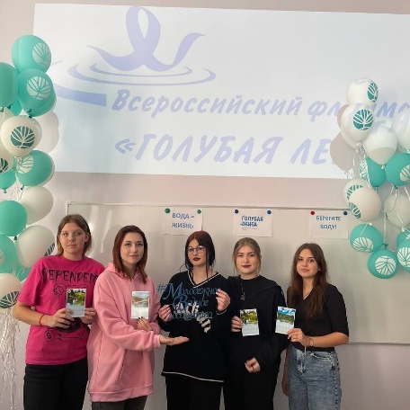
Эколого-туристический поход «Древнее море»
МОЛОДЁЖНОЕ ВОДНОЕ СООБЩЕСТВО ОРЕНБУРГСКОЙ ОБЛАСТИ
18 октября 2023 г.
ЭКОПРОСВЕЩЕНИЕ
Змеиная гора у села Михайловка представляет собой поднятие образованное отложениями юрского периода. Огибающая ее река Бердянка вскрыла склон, обнажив породу, богатую окаменелостями.
Тематическое занятие
«Кто такой учёный?»
6 февраля 2024 г.
Представители МВС Оренбургской области, в преддверии празднования, 300-летия основания Российской академии наук отправились в детский сад. В рамках реализации программы «От детского сада до доктора наук»
День Российской науки
8 февраля 2024 г.
В мероприятии приняли участие школьники г. Оренбурга и студенты-экологи. Обсудили занимательные факты из мира науки и поговорили о современных научных открытиях. А еще провели научный КВИЗ.
Конференция «Значение болот в жизни биосферы»
2 февраля 2024 г.
Международный круглый стол «Актуальные проблемы водных экосистем»
Лаптева Валерия - лидер МВС Оренбургской области провела мероприятие со студентами-экологами. Темой которого стали водно-болотные угодья. Основная идея - привлечение внимания общества к сохранению этих хрупких и уязвимых экосистем.
28 ноября 2023 г.
В рамках круглого стола освещались вопросы трансграничного сотрудничества Россия-Казахстан в бассейне р. Урал, мероприятий, проводимых в целях сохранения водных биологических ресурсов, а также комплексного экологического мониторинга водных объектов Оренбургской области.
Викторина «Факты о воде»
22 марта 2024 г.
В рамках мероприятий, посвященных дню воды, состоялась викторина. Всемирный день воды призван напомнить, насколько важно обращать внимание на проблемы сохранения водных ресурсов и их обитателей.

Slide 3
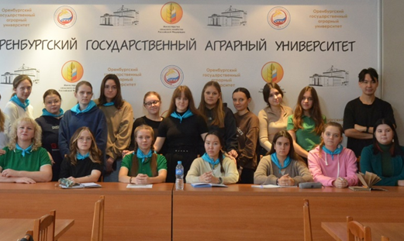
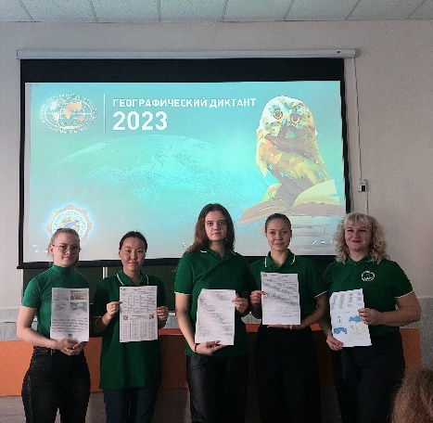
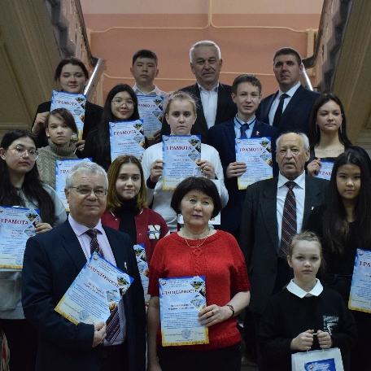
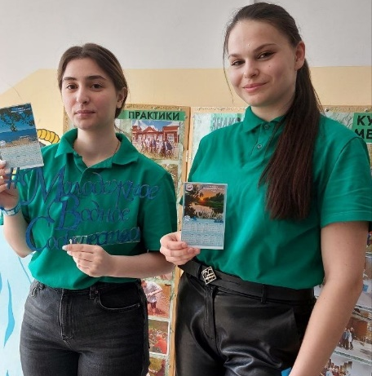
МОЛОДЁЖНОЕ ВОДНОЕ СООБЩЕСТВО ОРЕНБУРГСКОЙ ОБЛАСТИ
Мероприятия в которых участвовали активисты МВС Оренбургской области
Всероссийский Слёт Молодежных водных сообществ
Географический диктант
Международная конференция к 70-летнему юбилею начала освоения целинных и залежных земель
Флешмоб Голубая лента
Слёт состоялся 14 ноября 2023 г.,Малясова Светлана выступила с онлайн-докладом о проведенных мероприятиях по экопросвещению и проведению Дня реки Урал.
19 ноября 2023 г. мы были не просто участники, а еще и организаторы региональной площадки!
Международной просветительской акции "Географический диктант"!
22 марта 2024 г. Студенты Оренбургского ГАУ в очередной раз активно приняли участие. Совместными усилиями мы сможем научиться и научить оберегать и приумножать богатства водных ресурсов нашего региона.
15 марта 2024 г.
Школьники готовили проекты по историческим и экологическим аспектам освоения целины

Slide 4


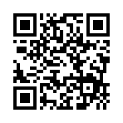
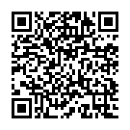
Сафонова Татьяна
https://vk.com/safonova_tatyana_eco
8(922)8547782
МВС Оренбургской области
Присоединяйся к нашей команде!
https://docs.google.com/forms/d/1e0p5KjBVuLtdnx0kOFuUG9BiuoH-ITuNx2s91KLJ954/edit

